Slide 1
Escape 게임 기획서
송명석

Slide 2
게임 소개
1인칭 미로 탈출 게임 player : 쥐
enemy : 고양이
쫒아오는 고양이를 피해 열쇠를 구해 마녀의 미로를 탈출하는 게임

Slide 3
게임 플레이
맵은 출구가 문으로 막혀있는 미로
맵에 작은 쥐구멍이 존재해 고양이를 잠시 피할수 있음
맵 안에 치즈와 열쇠 Item이 존재
미로의 주인인 마녀가 나오기 전에 문을 열어 탈출하는것이 게임의 목적(시간제한)
맵의 열쇠를 전부 모으면 문을 열어 탈출 가능

Slide 4
게임 플레이
플레이어 기본 체력 : 3
고양이에게 잡힐 경우 체력1이 감소하고 고양이는 사라졌다가 시작 장소에서 다시 나타남(발디의 수학교실처럼)
체력이 0이 될 경우 게임 패배(마녀에게 잡혀 약의 재료?)

Slide 5
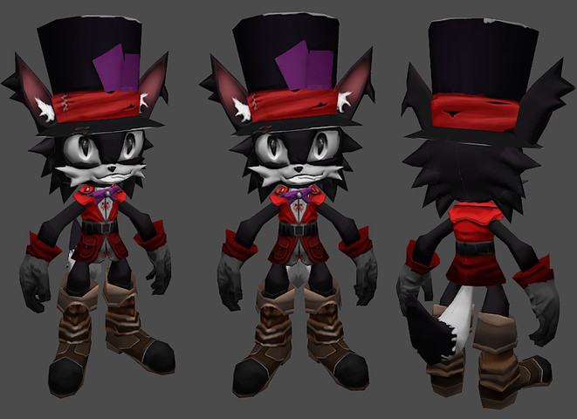
사용 에셋
고양이 : https://assetstore.unity.com/packages/3d/characters/creatures/gambler-cat-20897#description

Slide 6
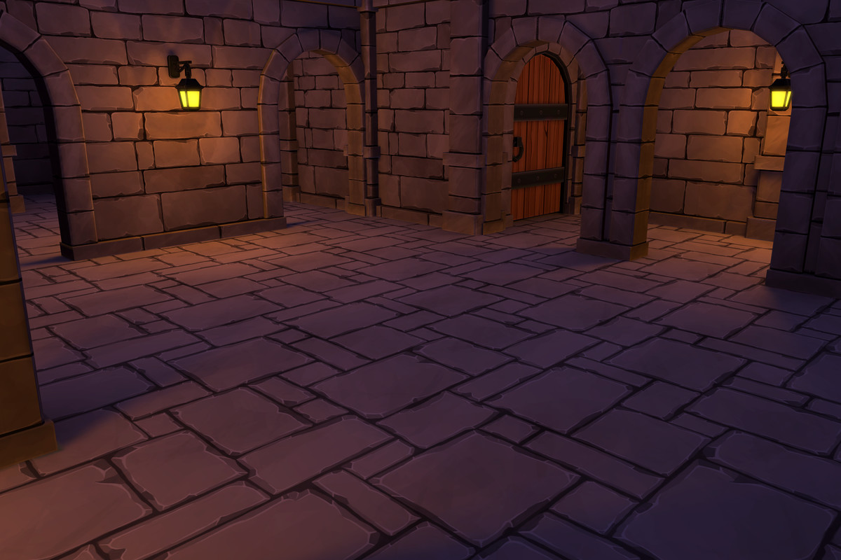
사용 에셋
맵 : https://assetstore.unity.com/publishers/46638

Slide 7
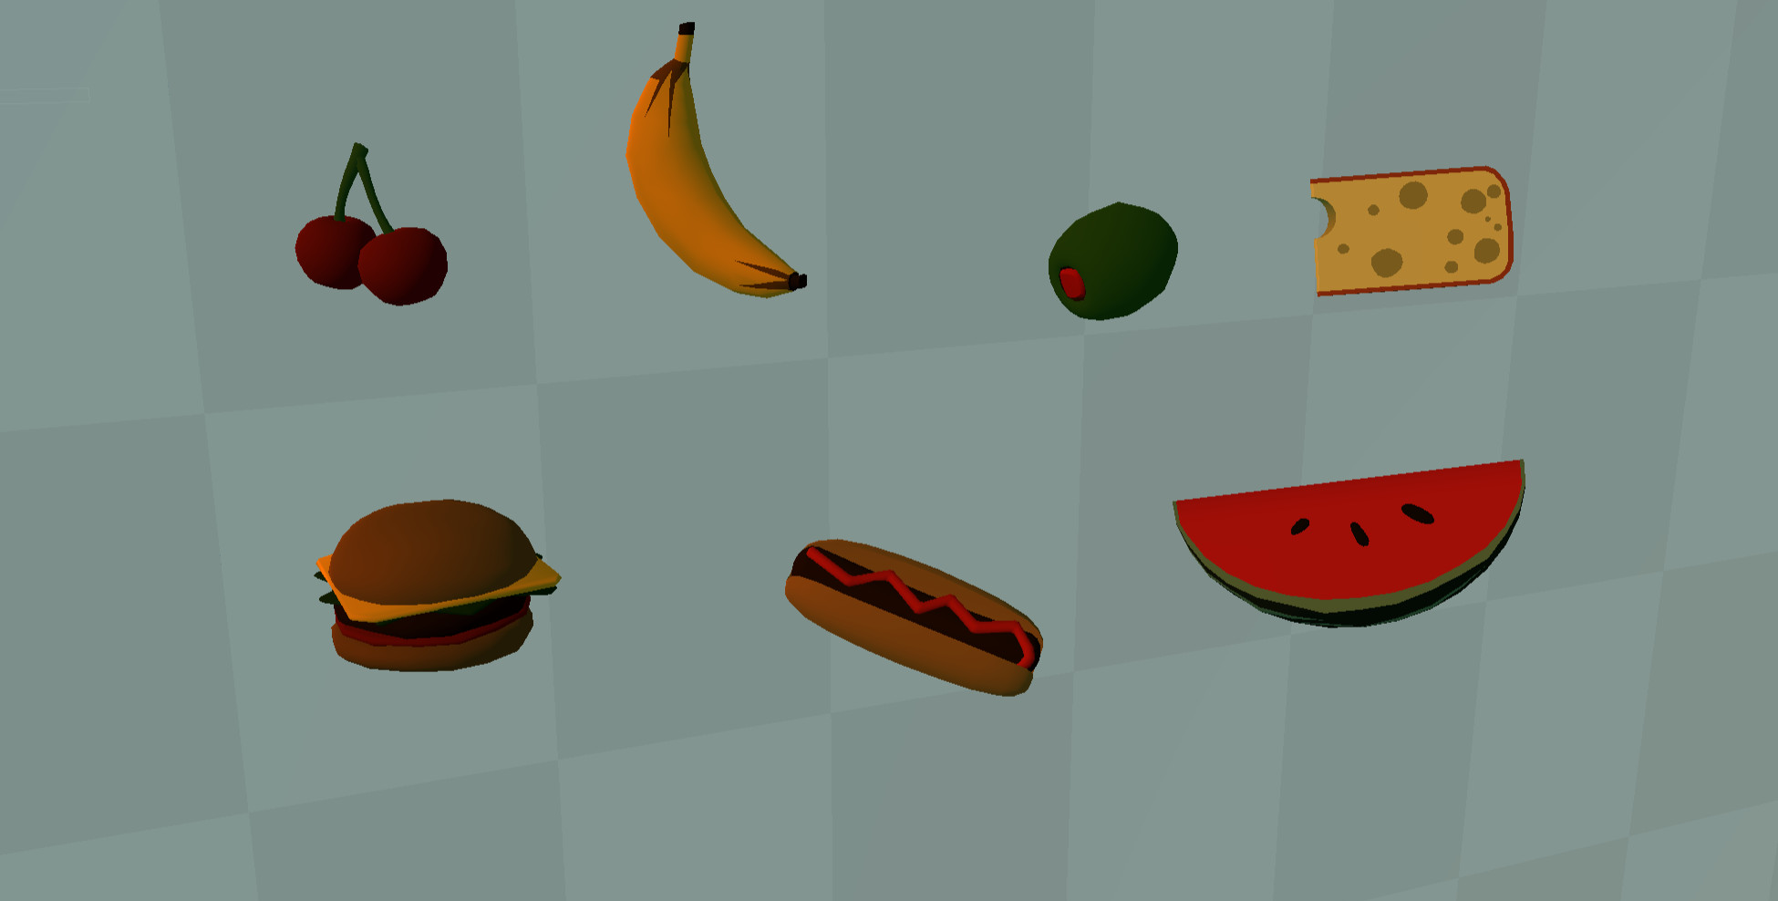
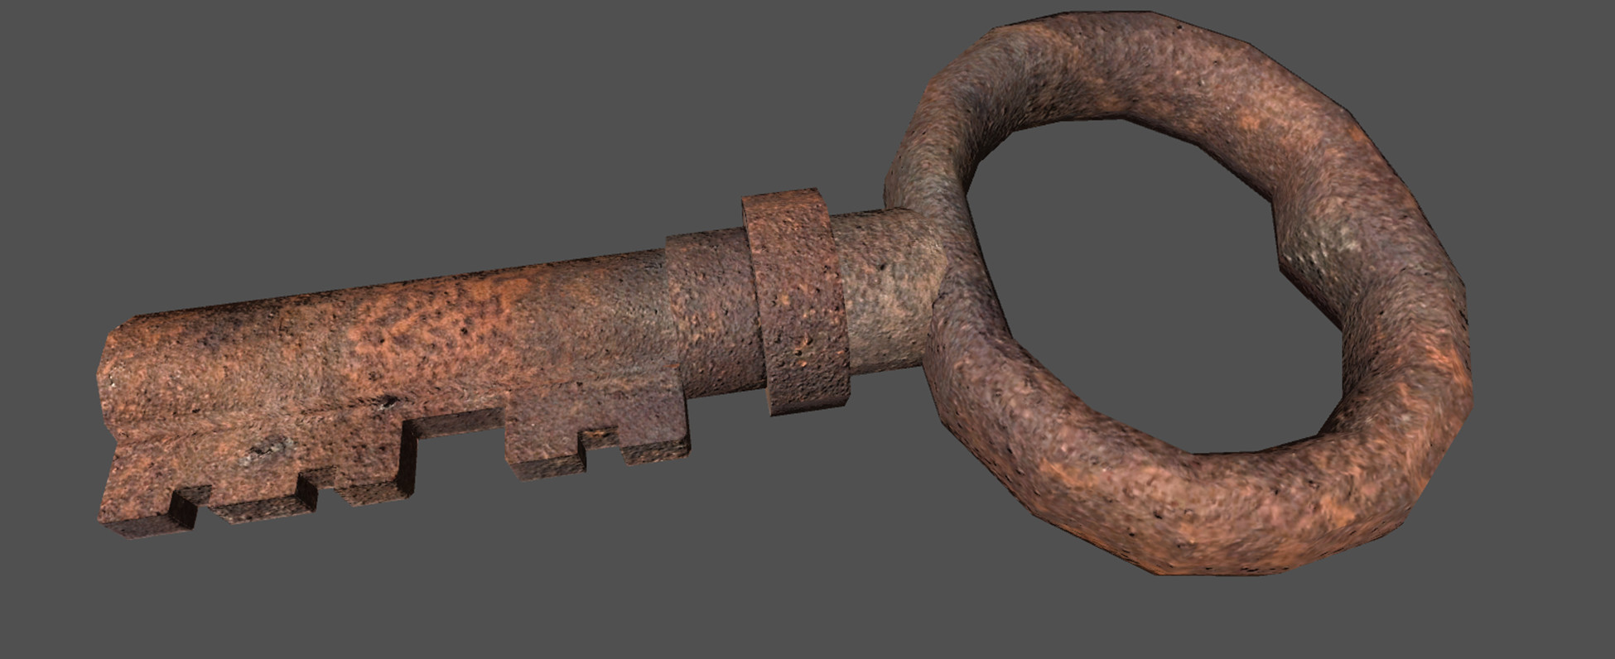
사용 에셋
키 : https://assetstore.unity.com/packages/3d/props/rust-key-167590#description
치즈 :
https://assetstore.unity.com/packages/3d/food-pack-3d-microgames-add-ons-163295

Slide 8
추가구현
고양이가 쫒아오는 소리
체력이 0이되면 마녀에게 잡혀 가마솥에 쥐가 들어가는 컷신?
마녀가 나오는 시간을 알리는 효과

